Slide 1

606 Tequila Party

Slide 2
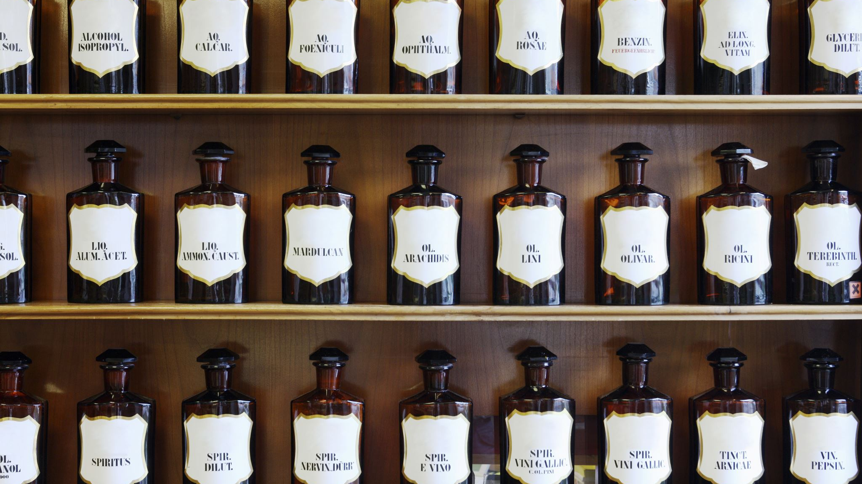
Recepción de orden de compra
DEPARTAMENDO DE LICORES

Slide 3
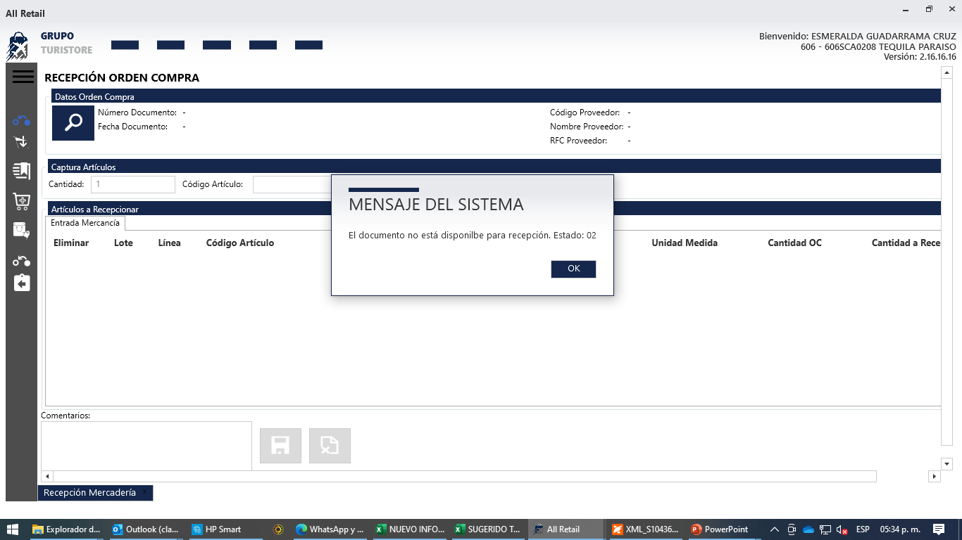
MITRE MEZCAL ARTESANAL &
CAVA DE ORO
26/AGO/25
Ha llegado producto, junto con la orden de compra anexada, sin embargo, al momento de querer darle recepción no permite proceder, retrasando su exhibición y venta, actualmente sin recepción.
Esta situación nos paso también con el proveedor GILDARDO PARTIDA MELENDREZ, ESTUVO DETENIDA SU RECEPCION POR 4 DÍAS.
Leyenda: Documento no disponible estado 02

Slide 4
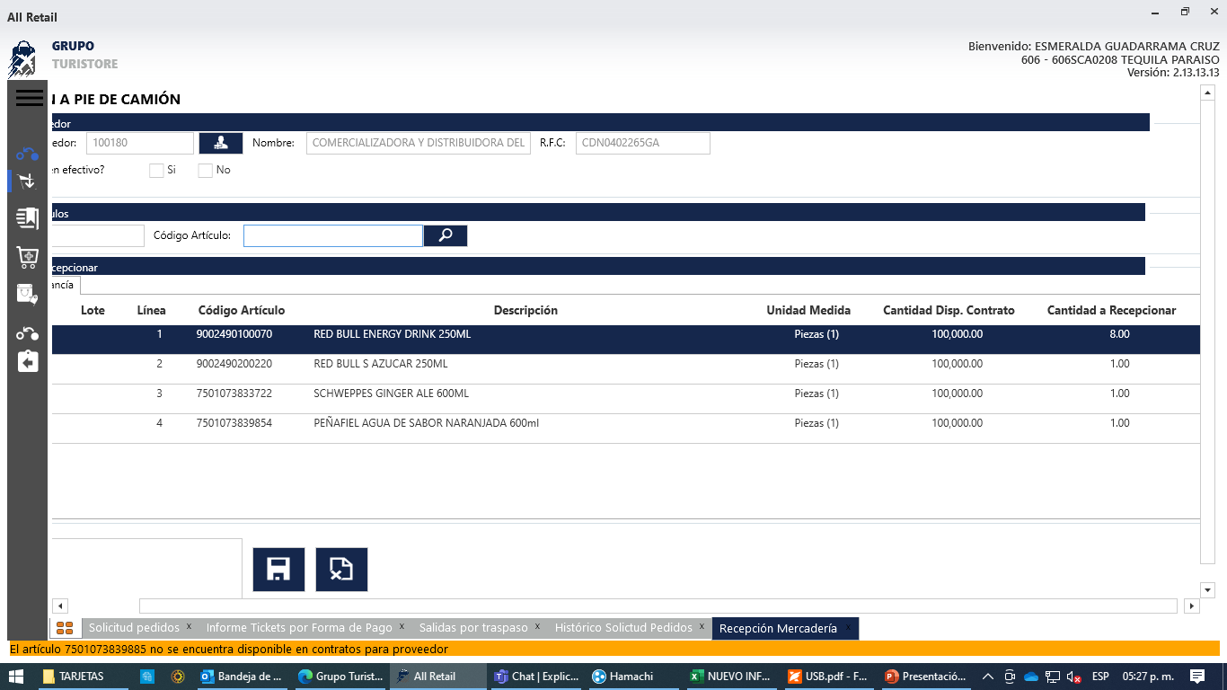
Recepción pie de camión.
COMERCIALIZADORA NAYAR 11/AGO-2025
Nayar es un tema extenso, comienza con que no había contratos con el proveedor, nuestro producto esta varado desde el 11 de agosto, es producto que se pago en efectivo.
Cuando al fin se hizo el contrato con el proveedor lo siguiente fue los códigos sin extensión por lo tanto nuevamente me dejo sin darle recepción.
CODIOGOS SIN CONTRATO: 7501073839885 PEÑAFIEL SABOR LIMONADA 600ML
7501073830509 AGUA MINERAL 600ML
7501198355536 DR PEPER CEREZA LATA 355 ML

Slide 5
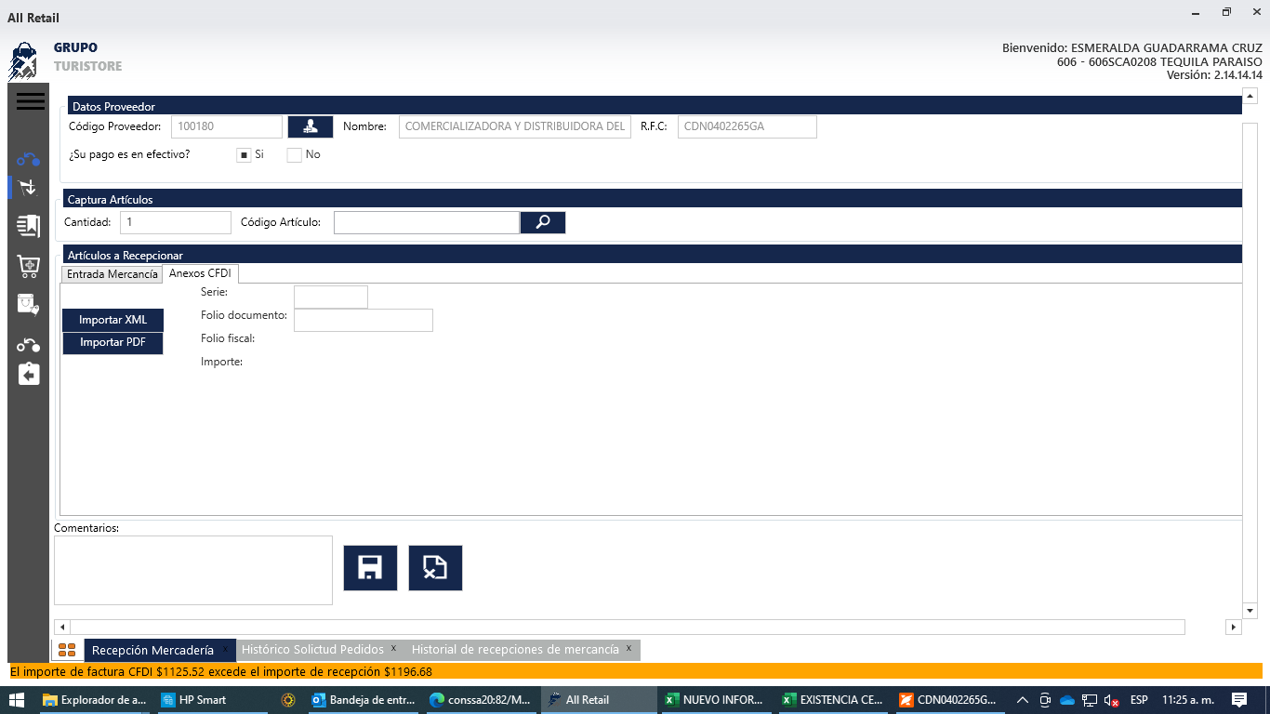
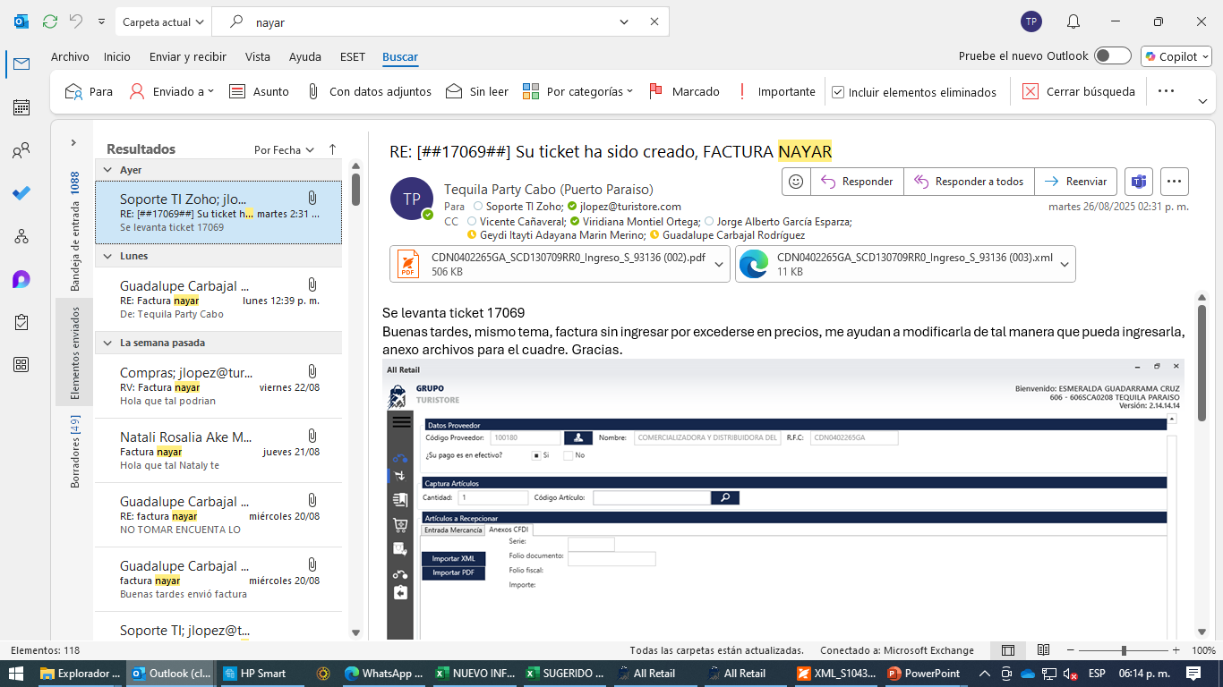
Cuando se logro la extensión de los códigos, y pude generar mi pedido de recepción pie de camión, el siguiente tema fue descuadre entre precios de la orden y los archivos de factura. Desde entonces se ha solicitado, por llamadas, por correos, incluso por parte de nuestro supervisor el apoyo al cuadre real de acuerdo con sus documentos

Slide 6
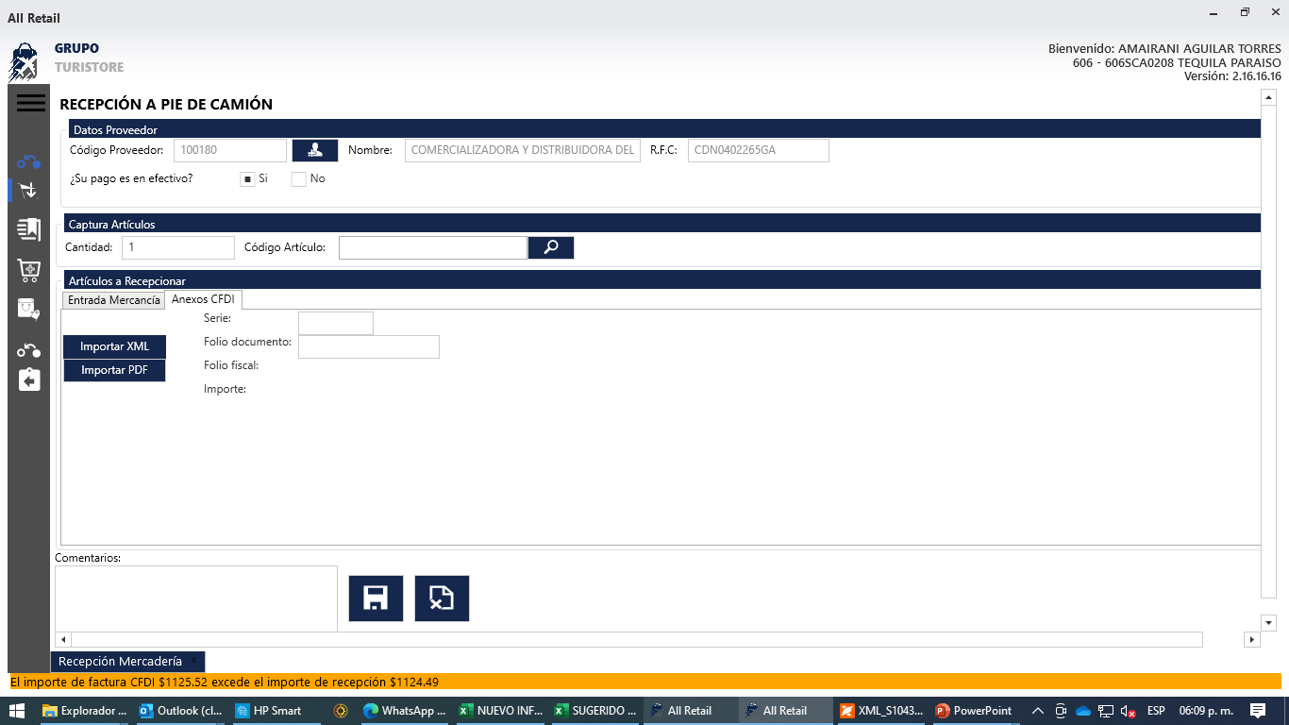
Hoy se obtuvo respuesta de revisar su ingreso lo cual sigue sin cuadrar su importe de recepción, deteniendo de nuevo la mercancía de venta
27-agosto-25
Leyenda: El importe de factura CFDI $1125.52 excede el importe $1124.49

Slide 7
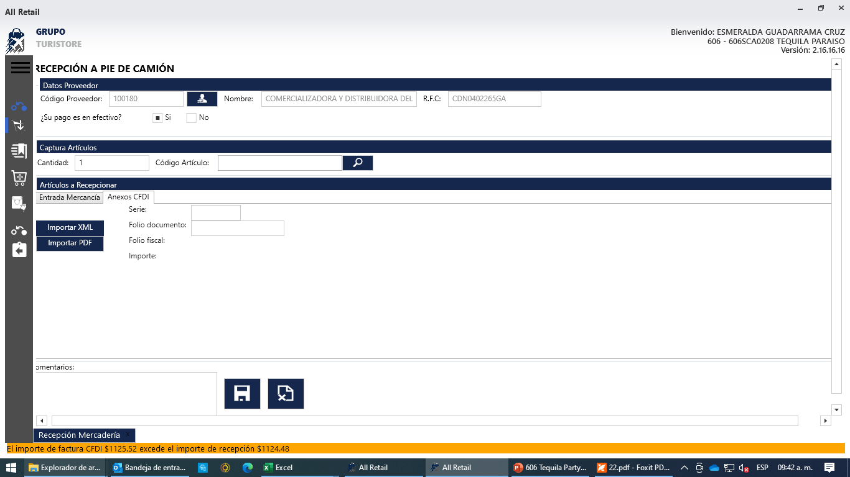
Intento de ingreso sin éxito
28/AGO/25
Leyenda: El importe de factura CFDI $1125.52 excede el importe $1124.48

Slide 8
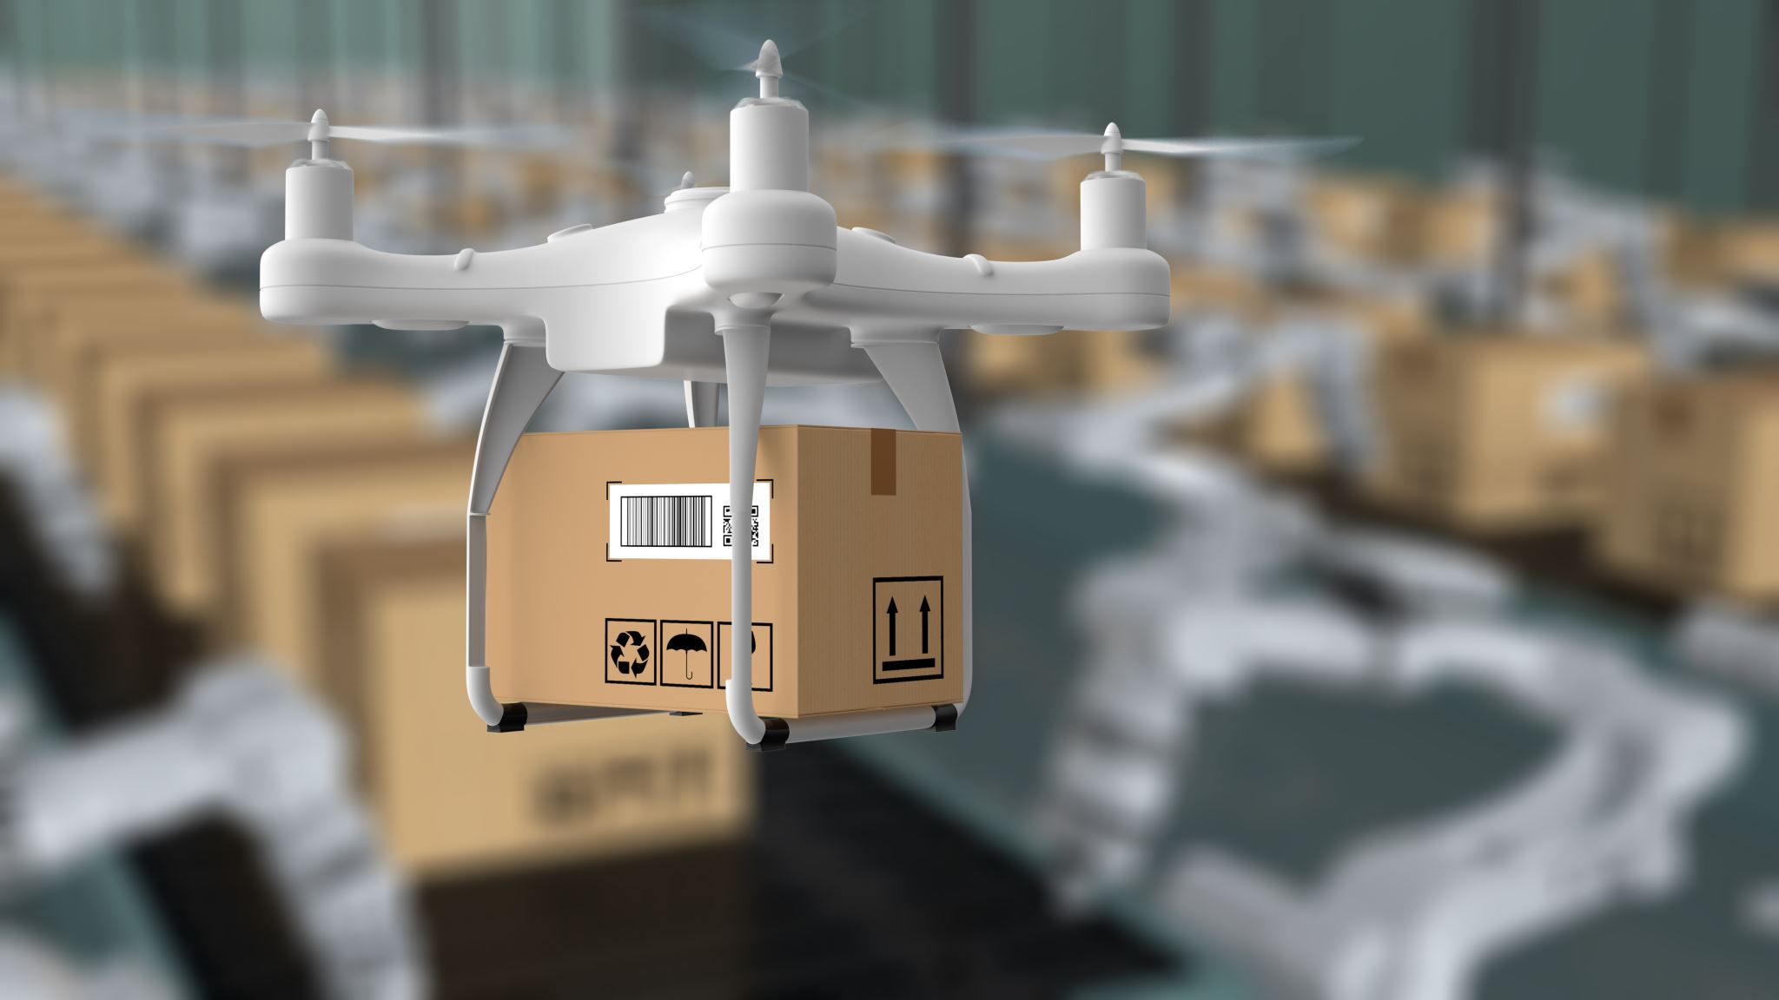
SOLICITUD DE PEDIDO POR TRASLADO
CEDI
20-08-25

Slide 9
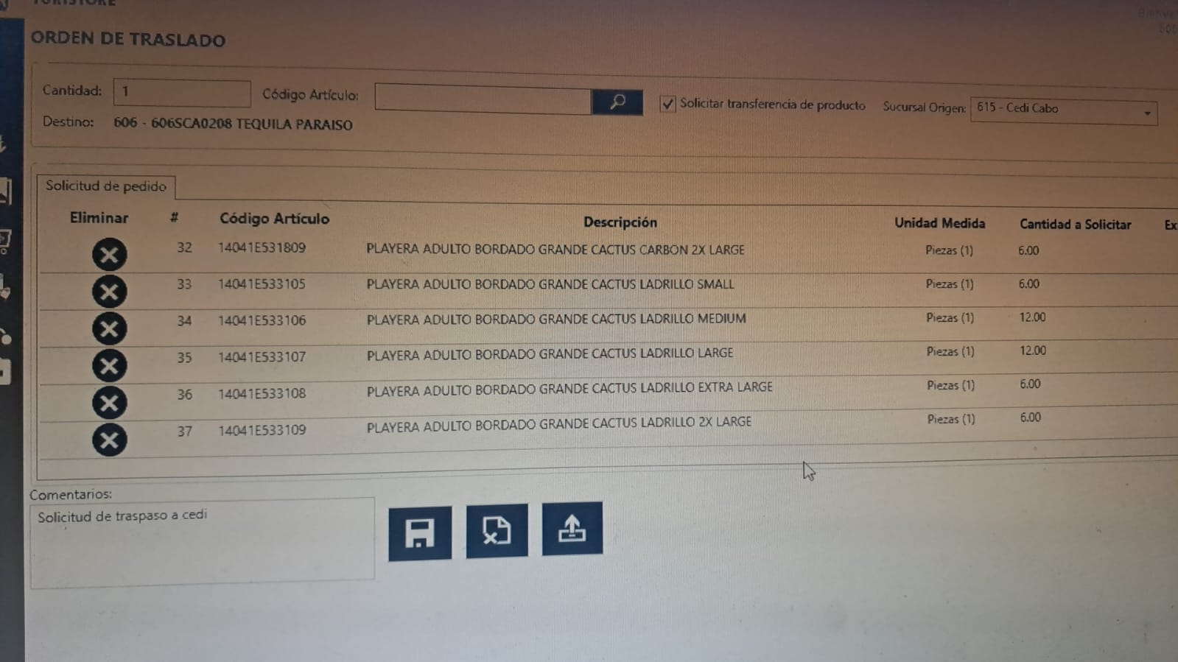
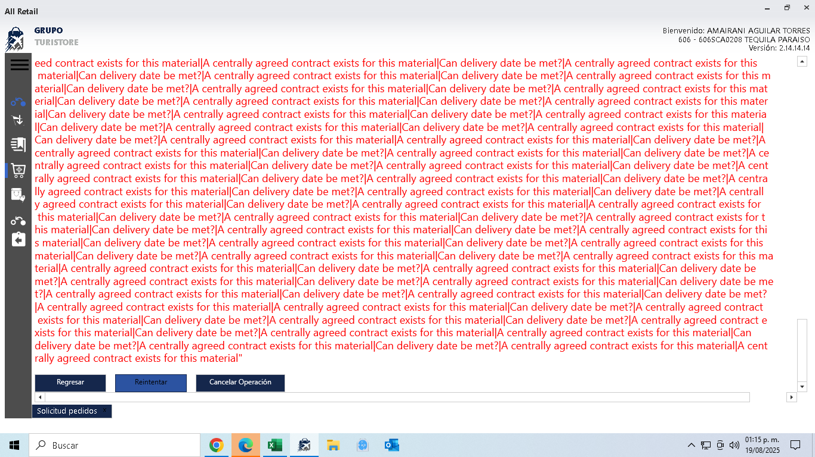
No se han podido generar ordenes de traslado, porque el sistema marca error, por lo tanto, la tienda se queda sin mercancía
22-AGO-25

Slide 10
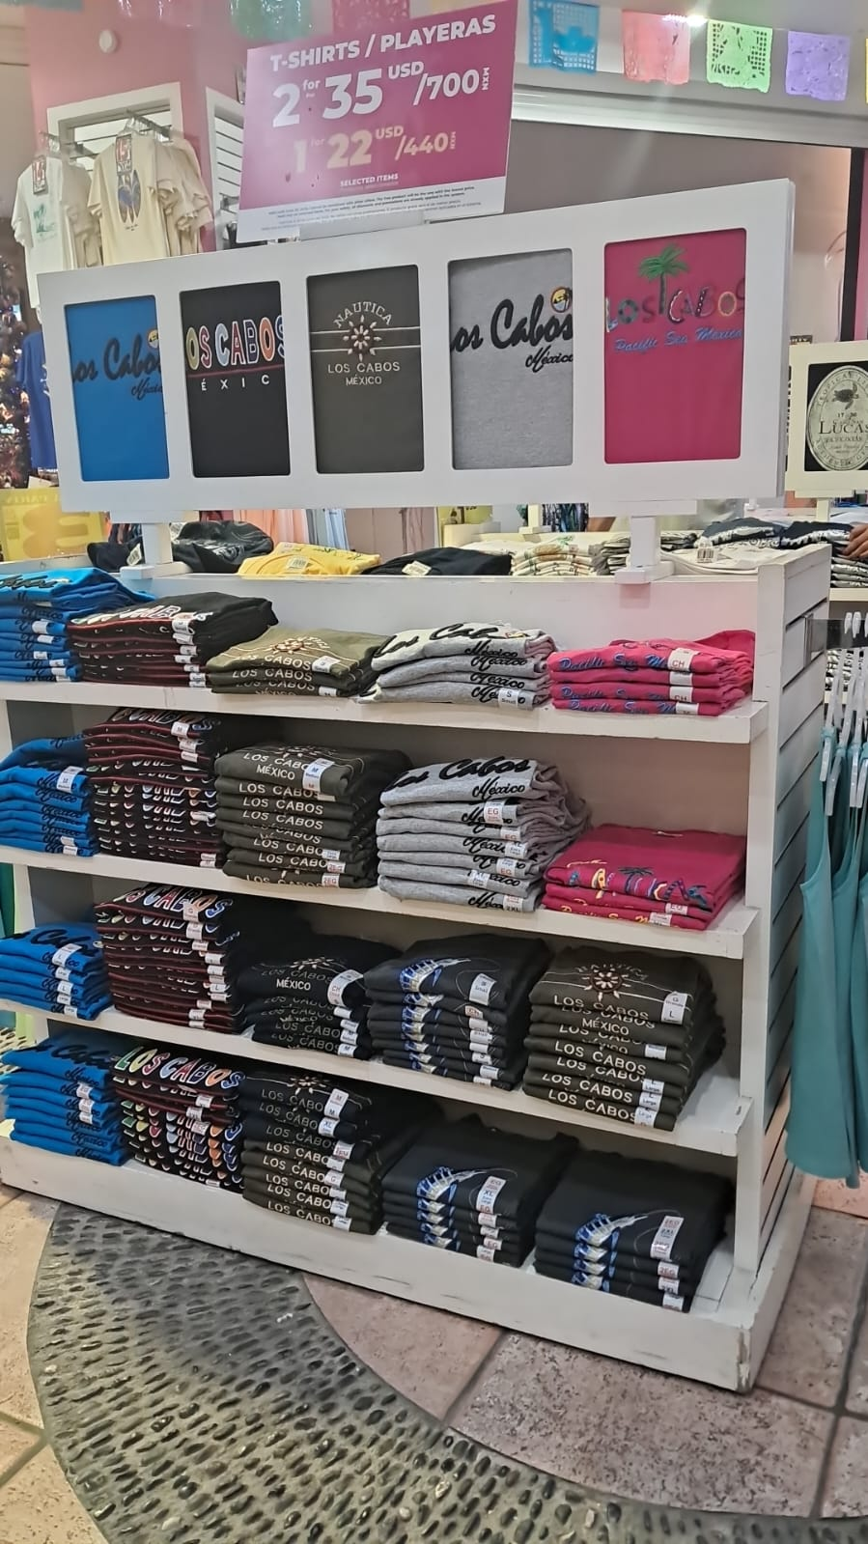
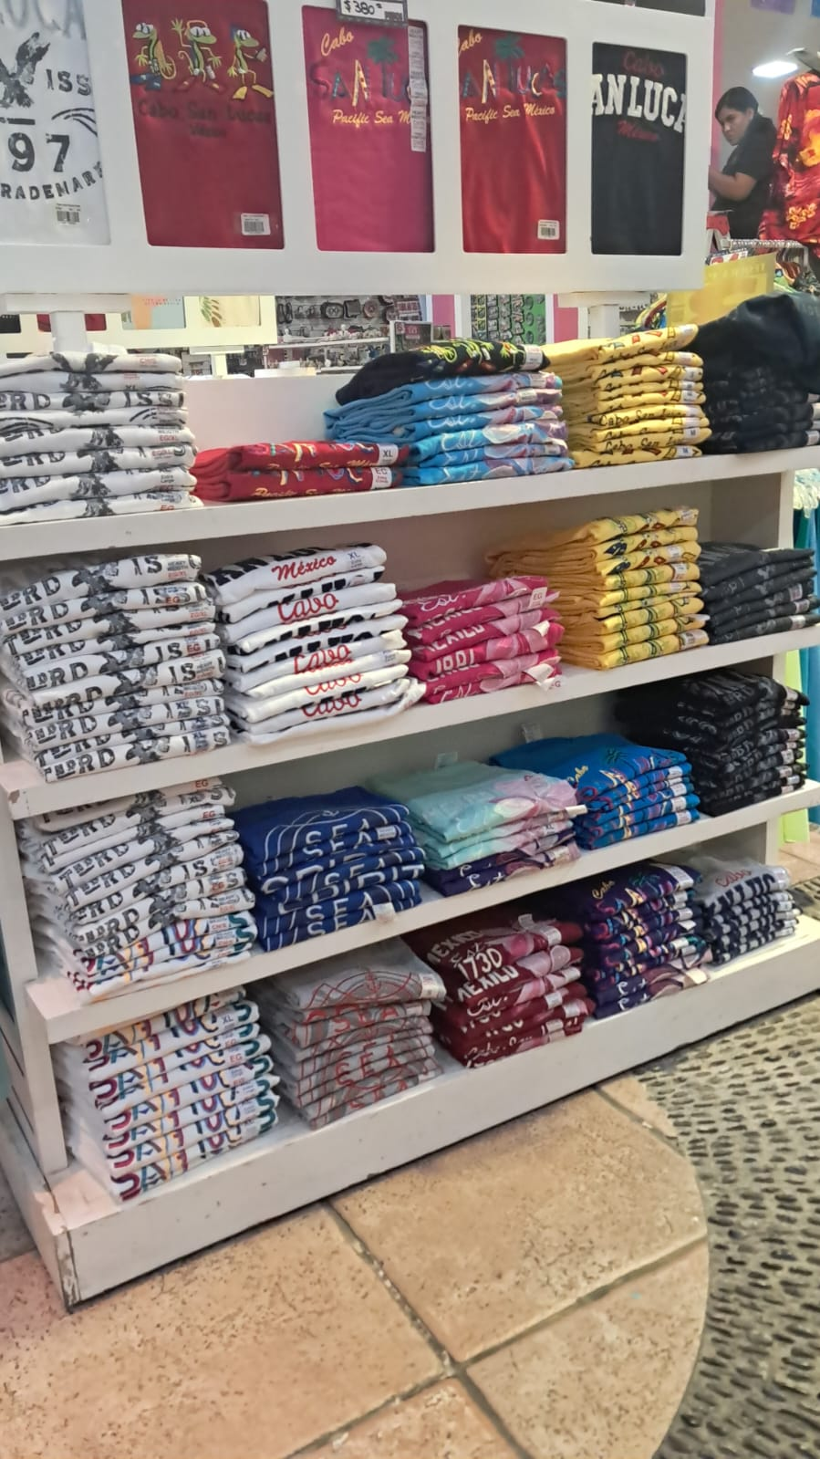
MESAS CON POCO PRODUCTO POR ERROR AL CREAR LA ORDEN.

Slide 11

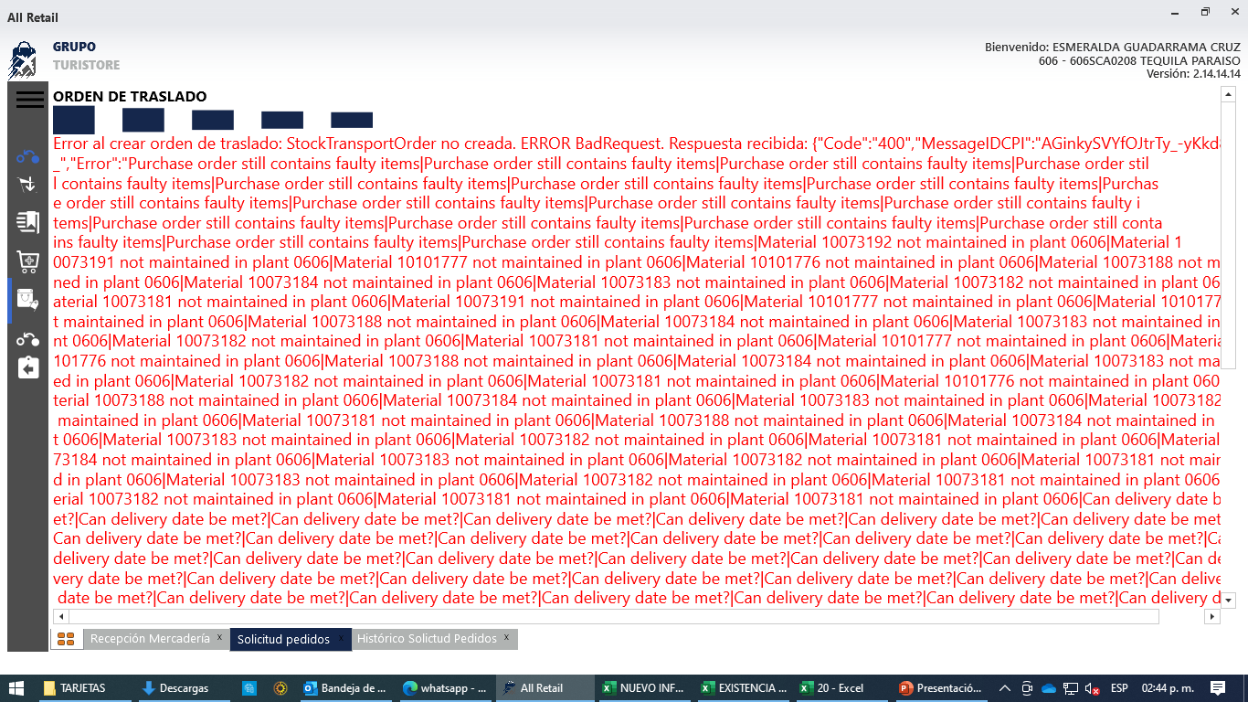
Gorras combo con playera
No permitió crear orden en ese producto, el cual se nos vendía muy bien, actualmente no contamos con producto

Slide 12
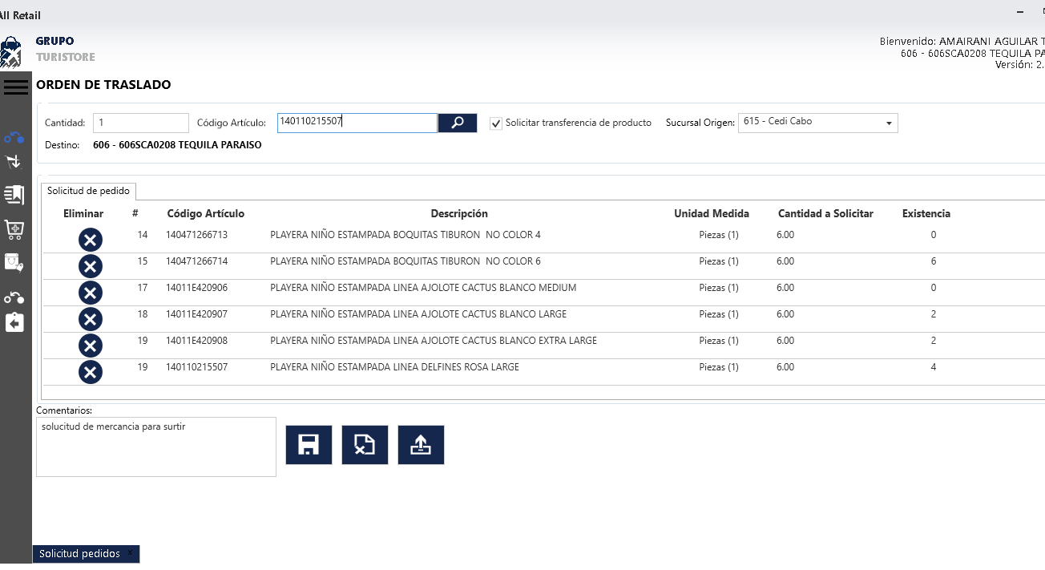
Playeras niño estampada boquitas
No se han podido crear completos los pedidos, hay códigos que se tienen que eliminar y en muchos de nuestros pedidos se han podido generar en partes o algún articulo no pasa y se quita haciendo más lento el proceso, así como su entrega muy escasa.

Slide 13
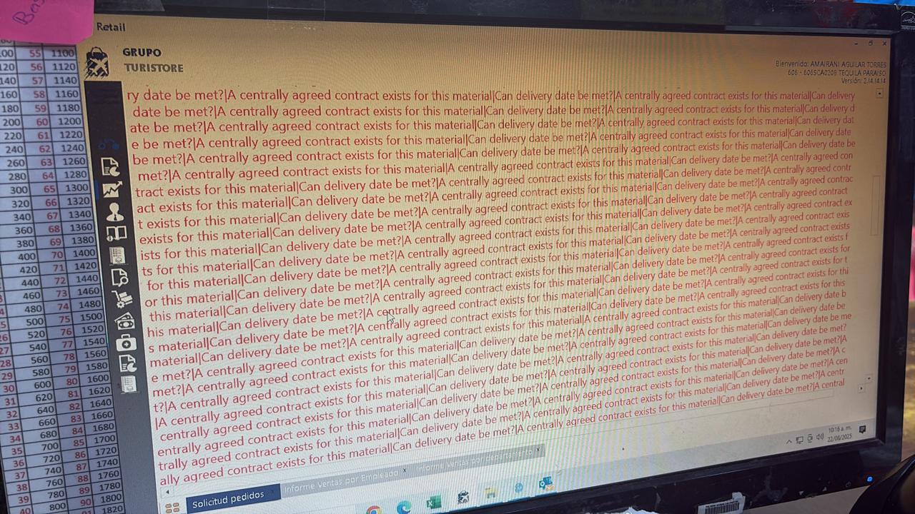
Boquitas mamelucos
No permite crear orden, de más de 11 códigos, se han generado de 2 códigos en los últimos intentos

Slide 14
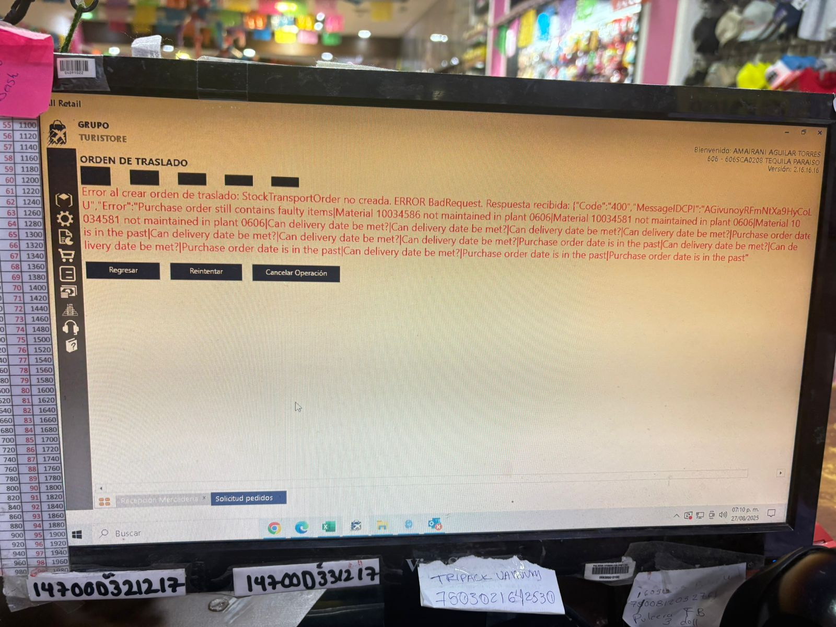
Boquitas
27-AGO-25
No permite crear orden de compra, marca error.

